Slide 1

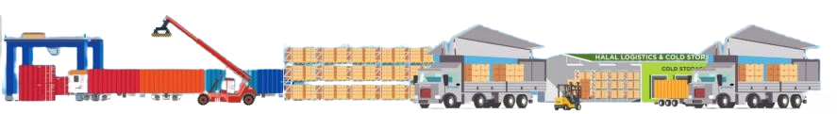
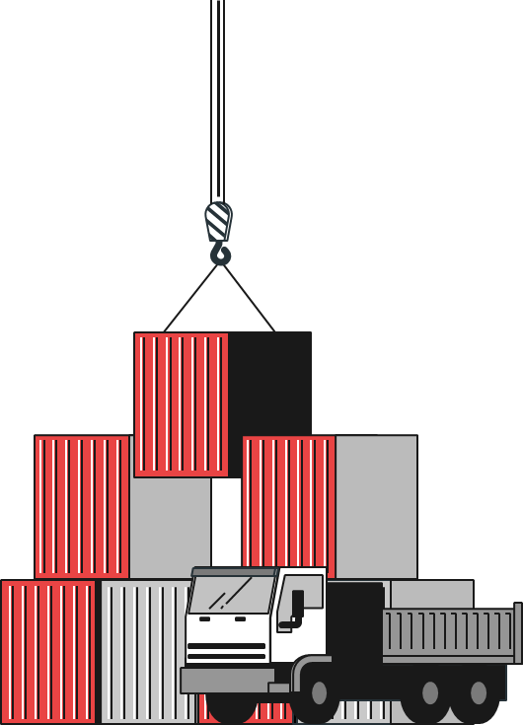
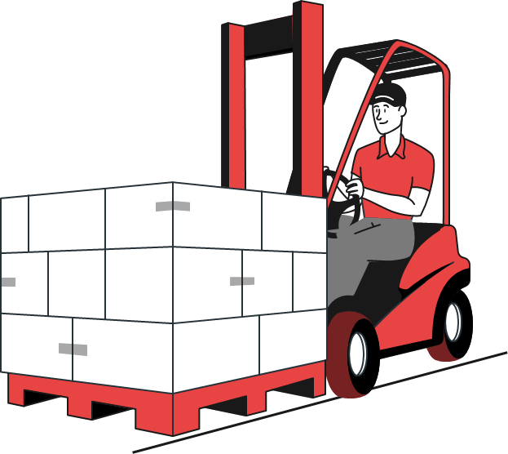
OPERASI TERMINAL KONVENSIONAL

Slide 2
materi
01
02
03
ship operation
pengertian
Persiapan operasi
Kinerja operasi kapal

Slide 3
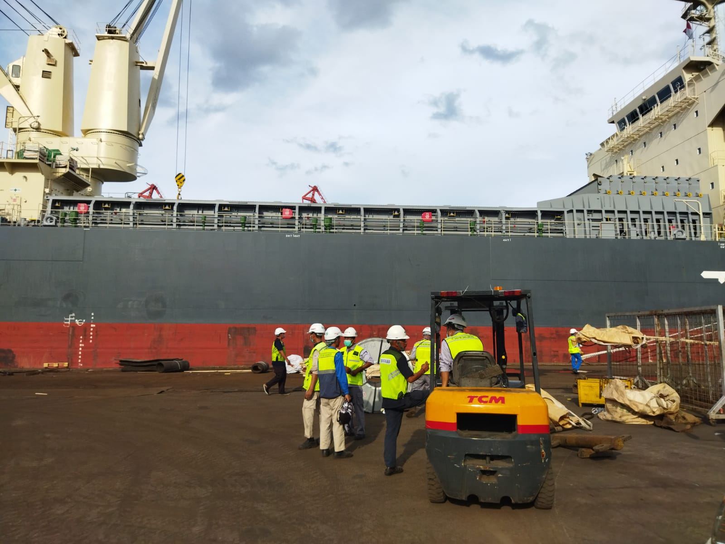
Apa itu ship operation ???
Ship operation merupakan Kegiatan pemuatan (loading cargo) dan pembongkaran muatan (unloading cargo/ discharging). Istilah lain, stevedooring atau operasi di kapal. Merupakan tahap pertama dari rangkaian kegiatan operasi dermaga (berth operation). Fungsi utamanya menjaga agar hook bergerak terus menerus.

Slide 4
Persiapan operasi
Titik awal dan dasar untuk kegiatan operasi b/m adalah dengan mempelajari stowage plan dan menyusun perencanaan operasi (ship operation planing ) :
BERTH ALOCATION
RESOURCES ALLOCATION
ESTIMATING OPERATION TIME
WORK SCHEDULE
DAY TO DAY SUPERVISION & CONTROL

Slide 5
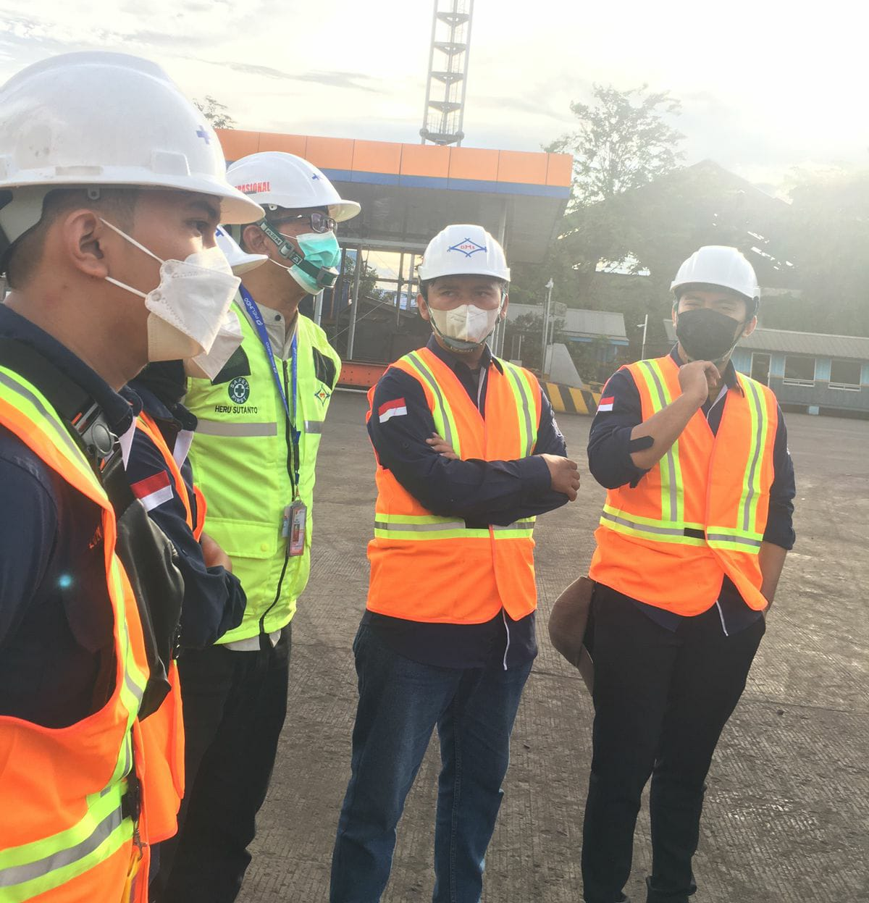
Ship operation planning
Merupakan rencana terperinci kegiatan operasi selama kapal di pelabuhan. Memuat data atau informasi :
Jenis dan type kapal yang akan dilayani ;
Jumlah, type palka dan peralatan b/m kapal
Jenis barang dan posisinya dalam palka-palka
Target produksi b/m, dikaitkan dengan jenis barang dan posisinya di dalam palka ;
Jenis dan jumlah peralatan mekanis/non mekanis serta jumlah dan kualifikasi buruh yang diperlukan.

Slide 6
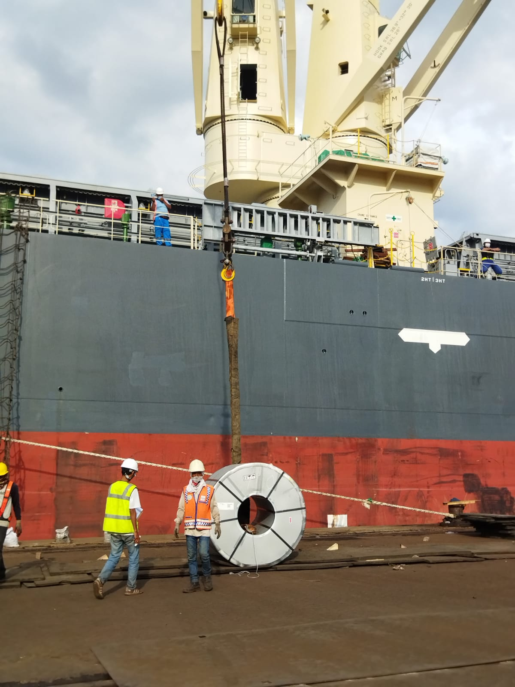
Persiapan operasi
Persiapan Dan Pengaitan Muatan (Preparation & Hooking Of Cargo)
Kegiatan :
Membongkar tumpukan muatan dari posisi penumpukan ;
Memindahkan tiap muatan ke mulut palka (hatch square) ;
Menyusun dalam satu set di atas palet/jala-jala atau mengikat dengan sling atau alat bantu b/m lain ;
Mengaitkannya pada ganco (hook crane) dan siap untuk pemindahan muatan

Slide 7
Persiapan operasi
CARA KERJA :
Muatlah muatan yang ada pada sisi-sisi geladak keatas palet dan pindahkan ke ruang palka dengan forklift;
Pindahkan muatan dari sisi-sisi geladak dengan roller conveyor ke ruang pintu palka (hatch square) dan susun pada pallet/ jala-jala/ sling;
Pindahkan muatan dengan tangan satu-persatu ke hatch square dan susunlah diatas pallet/ sling/jala-jala.

Slide 8
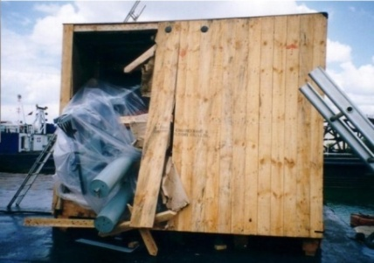
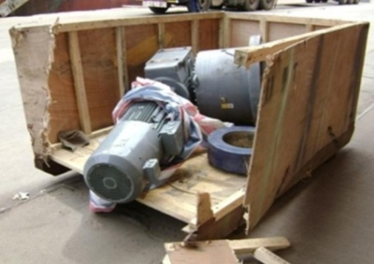
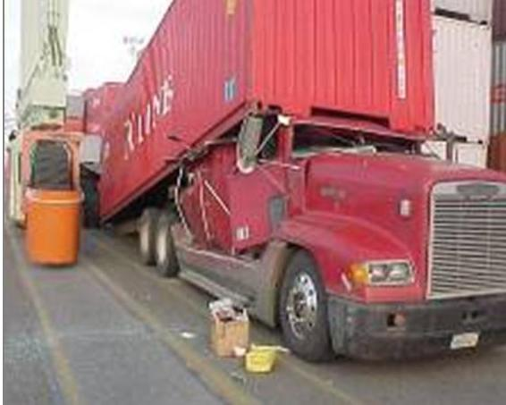
Pengawasan operasi
2. PENGANGKATAN/PEMINDAHAN MUATAN (HOOK TRANSFER)
KEGIATAN
Muatan diangkat dari ruang mulut palka dengan derek atau crane, keluar dari palka ke dermaga/ dari dermaga ke palka ;
Pada tahap ini keselamatan barang dan keselamatan orang sangat diperhatikan, karena merupakan tahap kritis dalam operasi

Slide 9
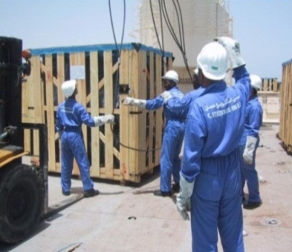
Konsekuensi lemahnya pengawasan
LANGKAH PENCEGAHAN
Jangan memuati ganco secara berlebihan (perhatikan swl) ;
Muatan harus aman pada palet, sling atau jaringnya sebelum diangkat ;
Pekerja harus ditugasi menjaga muatan dan menghentikan ayunan begitu ganco bergerak ;
Petugas palka harus memberikan instruksi yang jelas kepada regu kerja dan operator crane/derek ;
Pekerja harus memakai pelindung kepala (helm) ;
Pekerja dilarang berdiri di bawah ganco.

Slide 10
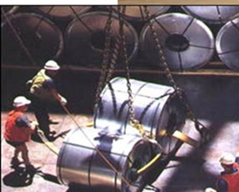
KINERJA OPERASI KAPAL
INDICATOR KINERJA B/M
OUTPUT GANCO (HOOK)
Jumlah rata-rata b/m barang yang dicapai per jam oleh 1 gang (regu) buruh (12 orang) di atas kapal yang diukur dengan satuan t/g/h (ton/ gang/ hour).
Contoh Perhitungan :
T/G/H : JUMLAH SIKLUS GANCO DLM 1 JAM DIKALIKAN RATA-RATA TON MUATAN YANG DIANGKAT TIAP SIKLUS

Slide 11
KINERJA OPERASI KAPAL
OUTPUT OPERASI
Jumlah rata-rata B/M barang yang dicapai per jam oleh seluruh gang yang bekerja di atas kapal selama kapal berada di dermaga (BWT) yang diukur dengan satuan Ton/ Kapal/Jam atau Ship Output per Jam

Slide 12
KINERJA OPERASI KAPAL
VARIABLE YANG MENENTUKAN KINERJA
Dua variable yang menentukan output kapal
Jumlah rata-rata siklus ganco per jam ;
Rata-rata berat muatan yang diangkat tiap siklus.
Meningkatan output kapal
Mengurangi waktu siklus hook ;
Menambah berat yang diangkat tiap siklus ;
Mengurangi waktu siklus dan menambah berat muatan tiap siklus.

Slide 13
KINERJA OPERASI KAPAL
Faktor-faktor Mempengaruhi Kinerja
Kapal : Ukuran, Rancangan Dan Peralatannya
Muatan : Ukuran, Berat Dan Jenis Kemasan Serta Tipe Penumpukannya
Buruh : Tingkat Pemakaian Buruh Tiap Gang, Ketrampilan Buruh/ Operator, Dan Peralatan Yang Digunakan
Manajemen : Cara Penyelenggaraan Dan Pengendalian Operasi

Slide 14
KINERJA OPERASI KAPAL
SEBAB-SEBAB TERJADI IDLE TIME
Kelambatan pekerjaan dalam palka yang menyebabkan terjadinya gantung sling.
Kekurangan alat b/m dan alat bantu b/m ;
Jarak tempuh antara kapal dan tempat penumpukan ;
Kekurangan kendaraan pengangkut pada kegiatan b/m angkutan langsung ;
Kerusakan winch/ derek dan tidak tersedianya crane darat.
Adanya muatan berat (heavy lift cargo) yang tidak diinformasikan sebelumnya.
Menunggu muatan yang akan di muat
Tempat penumpukan sudah penuh
Kurangnya pengawasan dan birokrasi yang panjang.

Slide 15
KINERJA OPERASI KAPAL
KUNCI KEBERHASILAN OPERASI
Pertahankan gerakan ganco muatan dengan pengendalian pada keempat aktifitas siklus ganco ;
Gunakan ganco muatan hanya untuk pemindahan muatan dari/ke palka ;
Gunakan alat khusus untuk memindahkan muatan dari hatch square ke posisi pemadatan dalam palka.
Gunakan pallet atau alat bantu yang tepat.
Angkat muatan pada setiap siklus sebanyak mungkin dengan tetap memperhatikan swl alat b/m.
Dalam kegiatan pemuatan, sortasi muatan tidak dilakukan di dalam palka.

Slide 16
Terima kasih

